Slide 1





+
IA: O Hype passa. O ROI fica.
Intelligent Automation Summit - 2026

Slide 2

+
Queremos saber...
  Você assistiu às nossas palestras em 2024 e 2025?
  Do ano passado pra cá, como você evoluiu com a IA?
  Já colocou alguma solução com inteligência artificial
  em prática?

Slide 3
+
A PERGUNTA QUE NINGUÉM FAZ
Quanto a IA já te custou?

Slide 4
+
A PERGUNTA QUE MUDA TUDO
E quanto ela já te devolveu?

Slide 5
+
PROMESSA
REALIDADE
dos projetos de IA falham devido a dados ruins ou irrelevantes
85%
GARTNER 2024/25​
“A ascensão da empresa cognitiva:
por que as plataformas de IA agênticas são a próxima grande revolução empresarial”
95%
dos projetos de IA falham em ROI
MIT (State of AI in Business 2025)​
50%
Dos projetos de IA não vão à produção​
GARTNER 2025​
2,8%
ganho médio de produtividade real​
MIT / NBER​
World Economic Forum (Junho 2025)
ROI
ilusório no investimento crescente​
DELOITTE
Deloitte ( outubro de 2025)

Slide 6
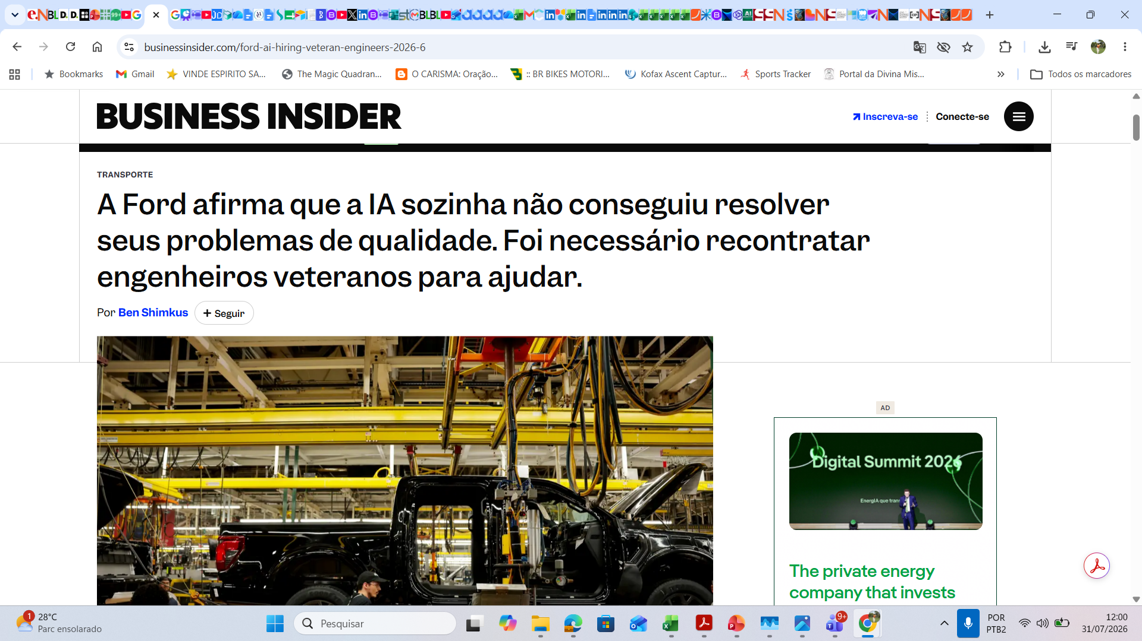
+
BUSINESS INSIDER (11 de agosto de 2025)

Slide 7



Paulo Tadeu
Rafael Hirata
CEO
Head of Digital Services

Slide 8

+
O ciclo do hype
Innovation Trigger
Peak of inflated Expectations
Trough of Disllusionment
Slope of Enlightenment
Plateau of
Productivity
02
Experimentação
04
POCs por toda parte. Alucinações. LGPD acende o alerta.​
Consolidação
Quem sobrevive, ganha o mercado. É aqui que estamos.​
EXPECTATIVA
03
01
Frustração
Descoberta
Custos sobem, ROI some. Tokenização revela o preço real.
GenAI explode. ChatGPT
vira fenômeno global.​
TEMPO

Slide 9
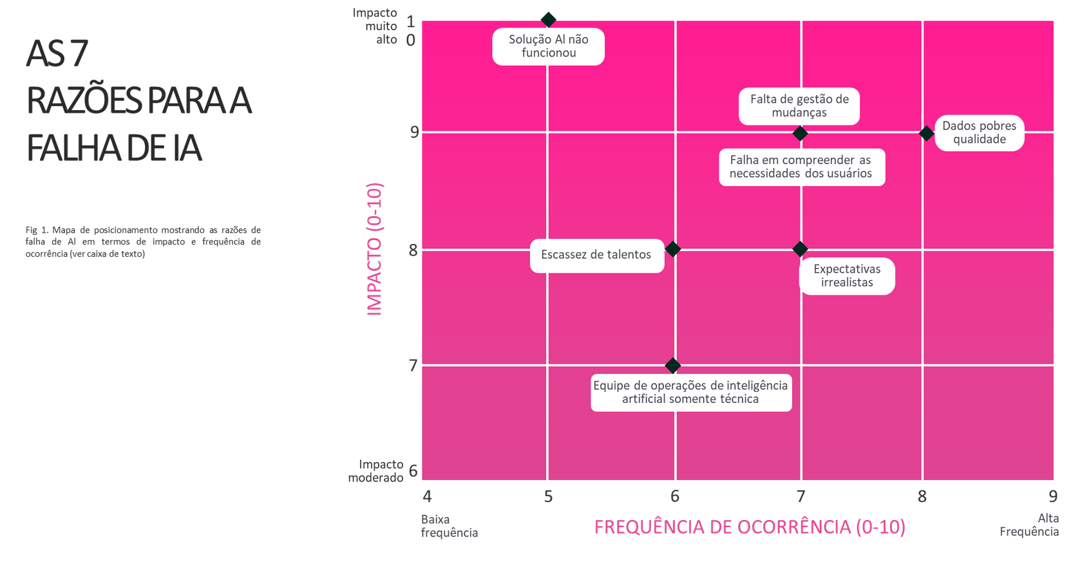
+
Onde as
empresas estão
errando?

Slide 10
+
Erro 1: Começar pela tecnologia, não pelo processo
Onde as
empresas estão
errando?
Erro 2: POCs que nunca viram produção
Dificuldade em Escalar (PoC Purgatory)
Erro 3: Não considerar orquestração como base!
Falta de Manutenção e Monitoramento Contínuo
Erro 4: Não medir ROI desde o início

Slide 11

+
O Paradoxo do ROI em IA
85% das organizações aumentando seus aportes nos últimos 12 meses e 91% planejando novos aumentos.​
Porém, a grande maioria reporta ROI insatisfatório.

Slide 12
+
Por que o ROI é difícil de ser alcançado?
01
02
Benefícios intangíveis
Plataforma silo e dados ruins
03
04
Fator Humano
IA entrelaçada com informações maiores

Slide 13

+
DADOS GARTNER · JUNHO 2025​
40%
dos projetos de IA Agentic serão cancelados​
até o final de 2027 por falta de ROI claro.​

Slide 14
+
LLM X AGENTIC
Os mesmos sintomas, causas distintas. Adoção só com ROI claro e reestruturação.​
TEMA | IA AGENTIC | LLMs
Enfoque | IA autônoma em empresas | LLMs e chatbots em tarefas reais
Diagnóstico | Altos cancelamentos por hype e imaturidade | Alta adoção, mas impacto quase nulo
Problemas | ROI fraco, falsa autonomia, falha de propósito | Pouco ganho produtivo, baixa transferência salarial
Papel das empresas | Devem reestruturar processos e medir ROI | São chave para ganhos reais (treinamento e apoio)

Slide 15

+
15%
E os que estão dando certo?
The Enterprise AI Playbook​
Lessons from 51 Successful Deployments​
Stanford Digital Economy Lab - StanfordUniversity · April 2026​

Slide 16
+
STANFORD DIGITAL ECONOMY LAB​
76%
Foram custos invisíveis.
76% dos projetos bem-sucedidos tiveram gestão de mudanças, qualidade de dados e redesenho de processos.​

Slide 17
+
STANFORD DIGITAL ECONOMY LAB​
61%
Foram custos de aprendizado.
61% dos projetos bem-sucedidos incluíram pelo menos uma falha anterior. Esses custos de "tentativa e erro" raramente aparecem no ROI final, mas são essenciais para o sucesso.​

Slide 18
+
STANFORD DIGITAL ECONOMY LAB​
A tecnologia é a parte mais fácil.

Slide 19
+
A tecnologia é a parte mais fácil.
Aceleradores de valor:
Retardadores:
43%
Patrocínio executivo ativo
25%
Curva de aprendizado
32%
Construção sobre fundações existentes
21%
Problemas de qualidade de dados
25%
21%
Lacunas na documentação de processos
Disposição dos usuários finais
Deloitte ( outubro de 2025)

Slide 20

+
Impacto no emprego e receita
01
02
Redução de Headcount:
Geração de Receita:
Foi o principal resultado em 45% das implementações. No entanto, em 55% dos casos, as empresas optaram por alternativas como evitar novas contratações, realocação de pessoal ou manutenção do quadro.
Embora ainda rara, a receita vinda da IA segue três padrões: personalização que converte, velocidade que ganha negócios e ferramentas internas transformadas em produtos.

Slide 21
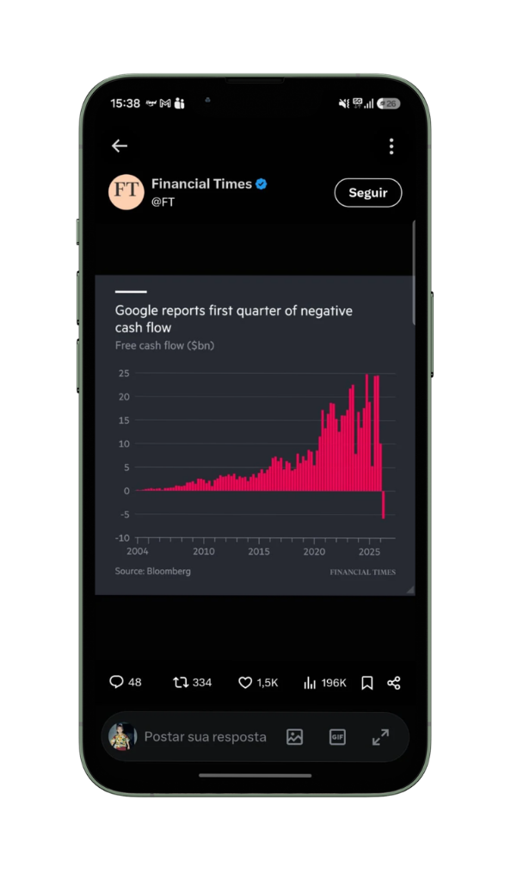
+
Tokenização
Gastos são voláteis e não lineares
Aumentam com o tipo de carga de trabalho
Complexidade do modelo
Intensidade da infraestrutura

Slide 22
+
Tokenização
Os modelos tradicionais de TCO precisarão de uma atualização. ​Custos da IA são voláteis e não lineares
01
02
03
Demanda
não linear
Uso variável
Preços variáveis
Modelos de raciocínio complexo melhoram desempenho mas consomem muito mais tokens que tarefas simples.
Consumo varia conforme experimentação, projeto da carga de trabalho e engenharia de prompt utilizada.​
Custo por milhão de tokens muda conforme capacidade do modelo e eficiência da infraestrutura.
AI tokens: How to navigate AI’s new spend dynamics​ / Deloitte Executive Perspectives in CIO Journal ​
The Wall Street Journal on Jan. 14, 2026.

Slide 23
+
O imperativo da liderança
Governar a IA como um sistema econômico
01
02
Dimensionamento adequado
Simplificar o design
Implante modelos menores e mais precisos para tarefas específicas do domínio. Escolha tamanho pela necessidade, não pelo hype.
Limite janelas de contexto e empregue técnicas com parada antecipada e truncamento de prompts. Menos é mais barato e mais previsível.
Deloitte Executive Perspectives in CIO Journal ​
The Wall Street Journal · Janeiro 2026

Slide 24
+
O imperativo da liderança
Governar a IA como um sistema econômico
03
04
Incorporar governança
Adotar práticas de FinOps
Implemente monitoramento em tempo real, alertas orçamentários e cobranças às unidades de negócios como medidas de segurança essenciais.​
Preveja a demanda por tokens, imponha limites de ROI e aprove apenas projetos que atendam aos critérios econômicos definidos.​
Deloitte Executive Perspectives in CIO Journal ​
The Wall Street Journal · Janeiro 2026

Slide 25
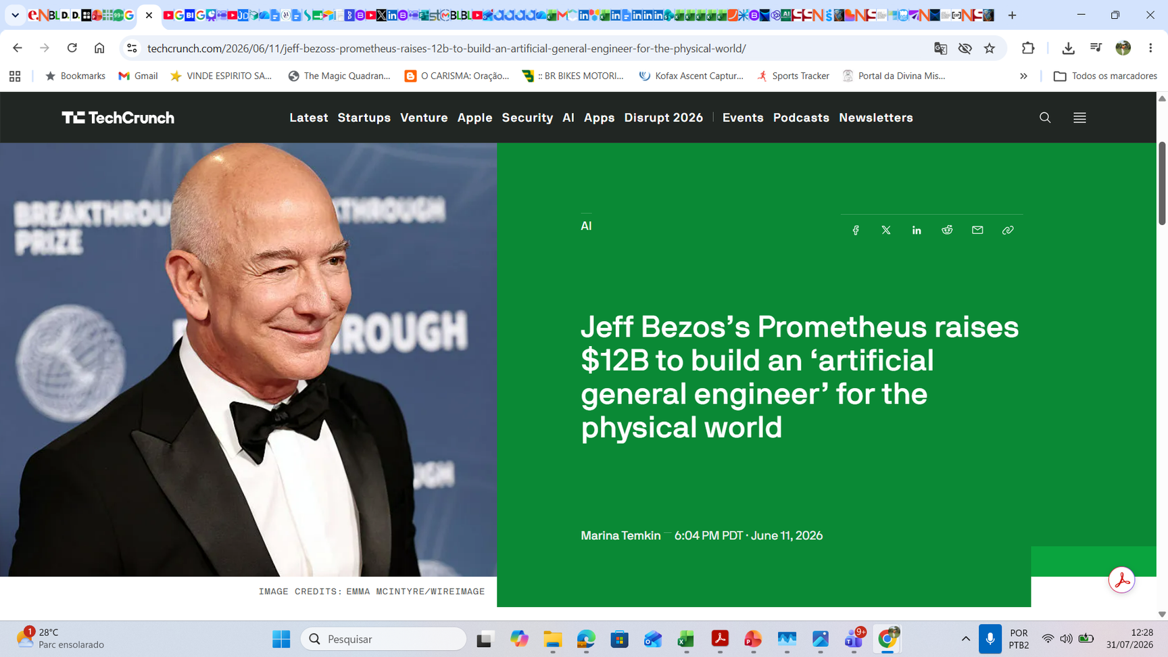
+
TechCrunch (11 de junho de 2026)

Slide 26

+
IA não é sobre tecnologia,
é sobre entender problemas reais.
Experiência e track record são essenciais.

Slide 27
OBRIGADO
+

